Slide 1
Wireshark
Ekip Üyeleri ve Görevleri :
Hidayet Can ULUBAŞ : Uygulama bilgisi ve DNS için filtreler
Hazel OKTAY : DHCP , internet protokol için araştırma ve filtreler
Halil İbrahim YILDIZ : ARP ve FTP için filtreler
Furkan BAŞAN : HTTP ve TCP için filtreler

Slide 2
Wireshark nedir ?
Wireshark network trafiğinin, bir grafik arayüz üzerinden izlenmesini sağlayan programdır. Uygulamanın kurulu olduğu bilgisayar üzerinden anlık network trafiği izlenebileceği gibi, Wireshark daha önce kaydedilmiş dosyaların incelenmesi amacı ile de kullanılabilir.
Ethereal adıyla başladı ancak ticari marka sorunları nedeniyle Mayıs 2006’da Wireshark olarak yeniden adlandırıldı.
Ücretsiz bir sistemdir.
Wireshark Aracının Kullanım Alanları
-Protokol hatalarını çözümlemek, -Paket analiz işlemleri, -Ağ içerisindeki hataları tespit etmek, -Ağ hakkındaki istatistikleri görüntüleyebilmek,

Slide 3
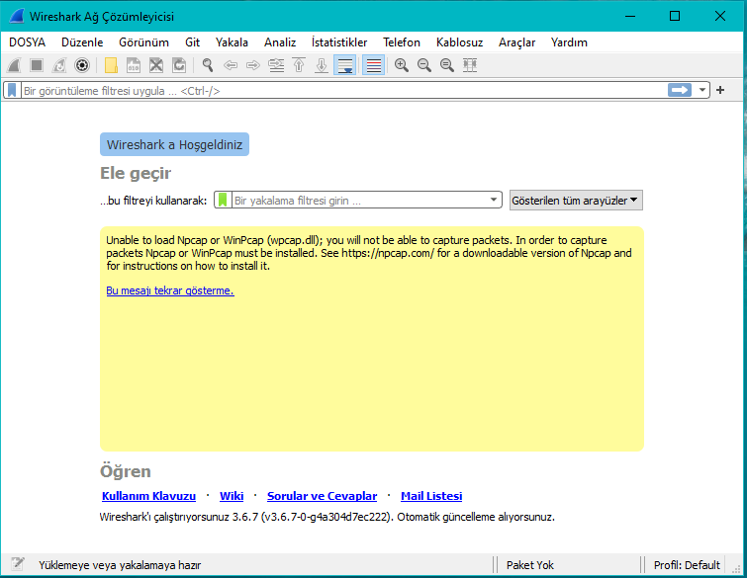
Başlangıç Ekran Görüntüsü

Slide 4
DNS için filtreler
Wireshark'taki yerleşik dns filtresi yalnızca DNS protokolü trafiğini gösterir. AyrıcaDNS trafiği varsayılan olarak Wireshark'ta açık mavi renkte gösterilir.
Filtreler :
dns : Yalnızca DNS trafiğini filtrelemek için kullanılır
dns.flags.response == 0 : Yalnızca DNS sorgularını filtrelemek için kullanılır.
Dns.flags.response == 1 : Yalnızca DNS yanıtlarını filtrelemek için kullanılır.

Slide 5
ARP (Address Resolution Protocol) NEDİR ?
Adres çözümleme protokolü
IP’si bilinen bir cihazın fiziksel adresinin öğrenilmesini sağlayan protokoldür.
TCP/IP protokol paketinin ana protokollerinden biridir.
Adres Çözümleme Protokolünün amacı, bir IPv4 adresini (32 bit Mantıksal Adres) karşılık gelen fiziksel adrese (48 bit MAC Adresi) çözmektir
ARP için kullanılan bazı filtreler:
Arp " İSTEK PAKETİ VE CEVAP PAKETİNİ VERİR"
Arp.src.hw_mac== "KAYNAK MAC ADRESİNİ VERİR"
Arp.dst.hw_mac== "HEDEF MAC ADRESİNİ VERİR "
Arp.src.proto_ipv4" GÖNDERİCİ IPv4 ADRESİ "
Arp.dst.proto_ipv4 "HEDEF IPv4 ADRESİ "

Slide 6
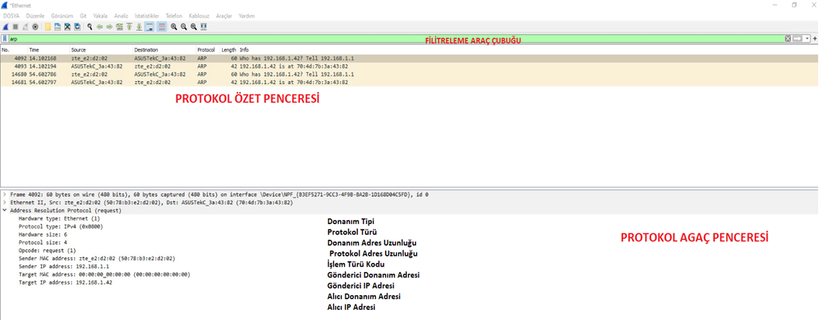
ARP KOMUTU İÇİN
Yukarıda yakalanan paketler ARP protokolünü anlamak için yeterlidir. 1 ve 3 numaralı paket bir istek paketi, 2 ve 4 numaralı paket ise bir cevap paketidir.

Slide 7
FTP (File Transfer Protocol)NEDİR ?
Dosya transfer protokolü
FTP, bilgisayarlar tarafından ağ üzerinden bilgi paylaşmak için kullanılan bir protokoldür.
Bu protokolü kullanmak için giriş yapmış olmamız gerekiyor.
FTP için kullanılan bazı filtreler:
Ftp
Ftp.request.command== " USER " içinde USER geçen satırları getir
Ftp.request.command== " PASS " içinde PASS geçen satırları getir
ftp.response.arg == "Login successful. "
ftp-data " gönderilen dosyalara erişim sağlamamıza olanak sağlar. "

Slide 8
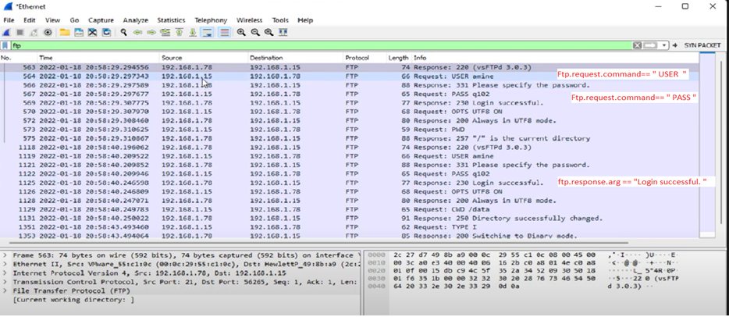
FTP KOMUTU İÇİN
Bir FTP bağlantı trafiği aşağıdaki gibidir.
Görüldüğü gibi trafik içerisinde USER ve PASS geçen satırlarda user ve pass bilgileri bulunmaktadır.
FTP bağlantısında filtreleme yapmak istersek FTP protokolünde bulunmak istenen user ve pass bilgilerine yukarıdaki filitreleme komutları ile ulaşırız

Slide 9
HTTP Nedir ?
HTTP (Hypertext Transfer Protocol) Dünya Çapında Ağ üzerinde web sayfaları ile bilgi (metin, görüntü, ses, video vb. çoklu ortam dosyaları) alış verişi yapmaya olanak sağlayan basit ama güçlü bir standart kurallar kümesidir. Basitçe bir istemci (örn. web tarayıcısı) ve sunucu (örn. web sunucusu) arasında taşınacak bilginin nasıl kodlanacağı ve aktarılacağına dair kuralları düzenler. TCP/IP’de uygulama katmanında yer alan bir protokoldür.
Wiresharkda sıkça kullanılan HTTP filtreleri şunlardır:
- http
- http.request.method=="X" (X yerine GET veya POST )
- http.response.code
- http.user_agent
- http.referal

Slide 10
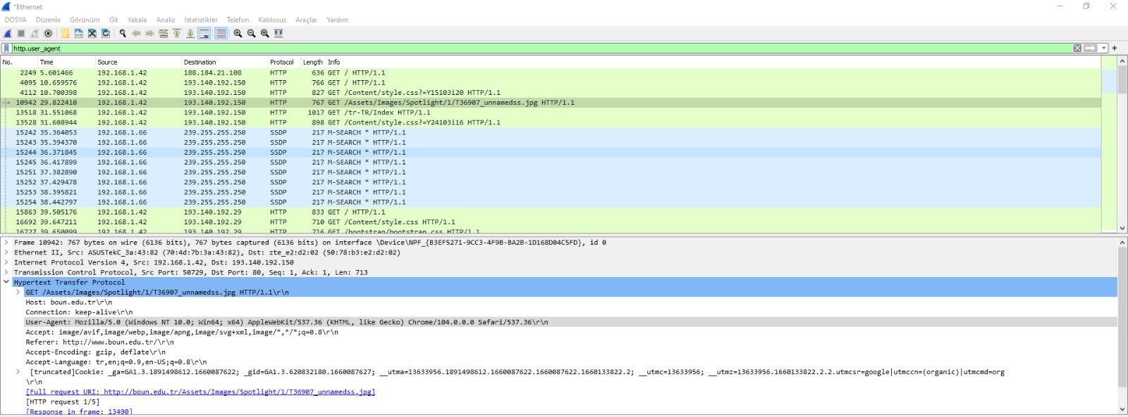

Slide 11
TCP Nedir?
TCP (Transmission Control Protocol) bilgisayarlar arasındaki iletişimin, küçük paketler hâlinde ve kayıpsız olarak gerçekleştirilmesini sağlayan bir protokoldür. Aslında TCP (Transmission Control Protocol) protokolünün en önemli özelliği kimlik doğrulaması yapması ve veriyi karşı tarafa gönderirken veya alırken verinin bütünlüğünü sağlamasıdır. Gelişmiş bilgisayar ağlarında ortaya çıkan kayıpları önlemek için TCP protokolü yazılmıştır. HTTP, HTTPS, POP3, SSH, SMTP, TELNET ve FTP gibi günlük hayatta sıkça kullandığımız protokollerin veri iletimi TCP vasıtasıyla yapılır.
TCP protokolü ilk olarak 1974 yılında A Protokol for Packet Network Intercommunication adı verilen bir makalede* duyurulmuştur. Veri bölünerek paketler halinde karşı tarafa iletilmesi sebebiyle paket anahtarlamalı olarak nitelendirilmektedir.

Slide 12
TCP (Transmission Control Protocol) Nasıl Çalışır?
TCP protokolünün çalışma mantığı üç başlıkta incelenebilir. Birinci aşamada hedefe bir bağlantı isteği gönderilir. İkinci aşamada bağlantının gerçekleştiği onaylanır ve veri transferi başlar. Üçüncü aşamada ise veri transferinin tamamlandığı taraflara iletilerek bağlantı sonlandırılır. Bu üç aşamanın gerçekleşmesi ‘’State’’ işlemi olarak tanımlanır.
Wiresharkda sıkça kullanılan TCP filtreleri şunlardır :
-tcp.flags.syn==1
-tcp.port == X (X Yerine port numarası yazılır. Örn. 80,443… gibi)
-tcp.dstport == X
-tcp.srcport == X

Slide 13
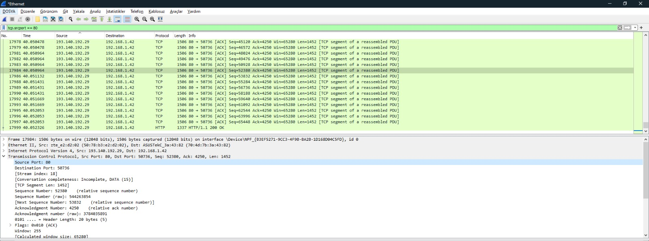

Slide 14
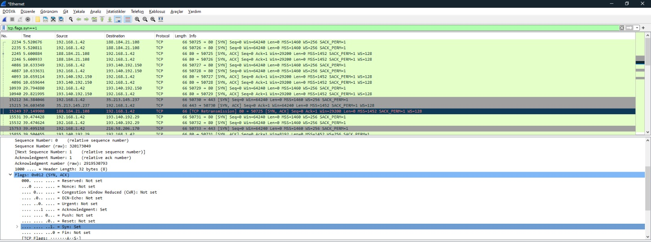

Slide 15
DHCP
DHCP, dahili bir protokol olan Dinamik Ana Bilgisayar Yapılandırma Protokolü anlamına gelir. Ağa bağlı bilgisayarların IP adreslerini dinamik olarak almalarının bir yoludur; ve hem kablolu hem de kablosuz LAN'larda kullanılır
DHCP sunucusunun önemli özelliklerinden biri, IP adresi çakışmasını önlemeleridir . Ağda, her web sitesi benzersiz olarak atanan IP adresi ile tanınır, ancak tüm IP adreslerini hatırlamak mümkün değildir, bu nedenle bunu çözmek için DNS (Domain Name Server) protokolü kurtarmaya gelir.
Her iki protokol de hayati bir rol oynamaktadır ve önemi vardır, bu nedenle güvenlik önemli bir görevdir.
Bu nedenle, DNS, URL'nin IP adresine çözümlenmesi için kullanılırken, ana bilgisayarlara bir IP adresi atamak için DHCP kullanılır. Her iki protokol de bağımsız hizmetlerdir ve aynı sunucuda veya farklı sunucularda çalışabilir .

Slide 16
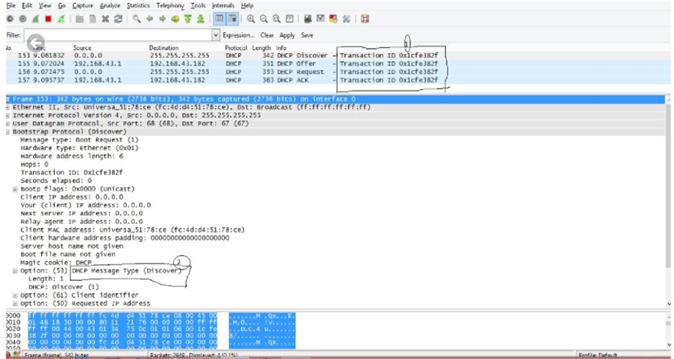
DHCP SÜRECİ
1- DHCP keşfi
DHCP discover paketinin araştırılması, o ağa tek bir pc nin bağlı olduğu bir ev ağında gerçekleştirilmiştir. Pc nin DHCP sunucusuna bir mesaj yayınladığı dört farlı paket alışverişi olmuştur. DHCP sunucusunun işlevi, DHCP istemcisine yanıttır ve tek noktaya yayın olan bir IP adresi atar .

Slide 17
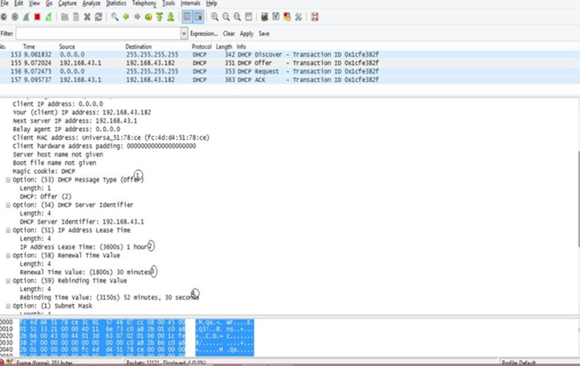
DHCP SÜRECİ
2-DHCP teklifi
Sunucu bir DHCP teklifi ile yanıt verir, ancak farklı bir DHCP sunucusundan çok fazla teklif varsa istemci ilk teklifi kabul eder. DHCP sunucusundan gelen teklif bir IP adresinin müşteriye tahsis edileceğinin güvencesi ; ancak , sunucu genellikle adresi, istemci resmi olarak adresi talep etme şansı bulana kadar saklar.
DHCP istemcisine sunulan IP adresi kiralamaya yöneliktir. Burada istemciye sunulan kiralama süresi bir saattir. Bu kira süresi dolduktan sonra yenilemeyecektir.
Yeniden bağlanma süresi değeri 52 dakika 30 saniyedir.

Slide 18
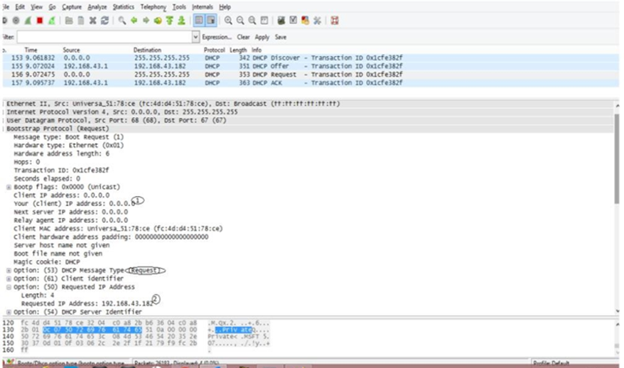
DHCP SÜRECİ
3- DHCP TALEBİ
İstemci, teklifi reddedilen IP yi kabul ettiğine dair DHCP isteği gönderir ve varsa diğer sunuculardan gelen diğer teklifleri reddeder.

Slide 19
DHCP SÜRECİ
4- DHCP ACK( TEK NOKTAYA YAYIN)
DHCP sunucusu ek ağ parametreleri içeren DHCP ACK yi geri gönderir.
DHCP sunucusu IP adresini istemciye atayacaktır. 192.168.43.182 ve bu IP adresini kiralama süresi sona erene kadar daha fazla kullanım için bloke eder.
Kira süresi sona erdikten sonra istemciden alınacak ve DHCP havuzundan kullanılabilir hale gelecektir.
Yenileme süresi 30 dakikadır.
Yeniden bağlanma süresi 52 dakika 30 saniyedir.
Ip adresinin alt ağ maskesi 255.255.255.255.0 dır. Bu, sistemde 254 kullanılabilir IP adresi olabileceği anlamına gelir.

Slide 20
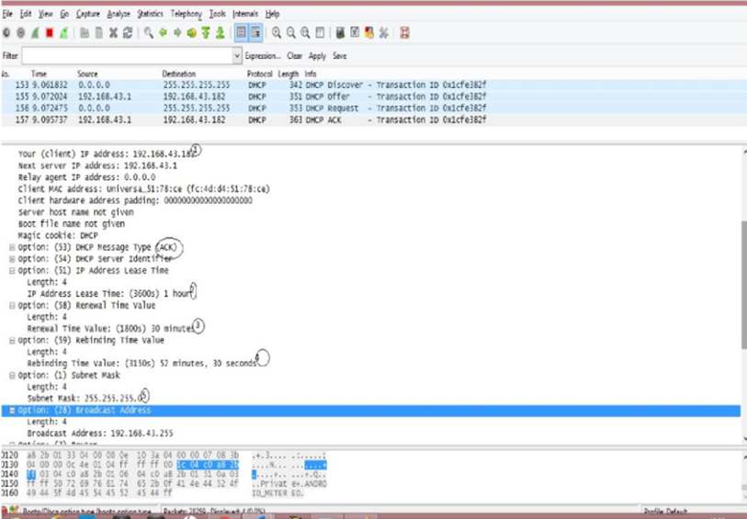
DHCP ACK

